Slide 1
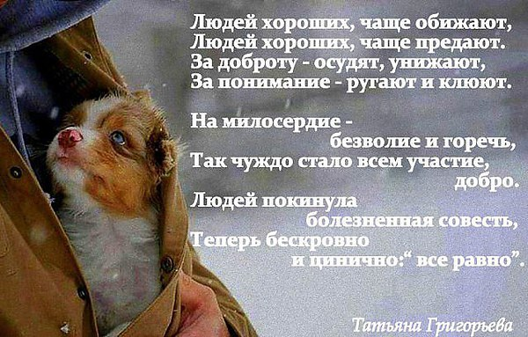

Slide 2
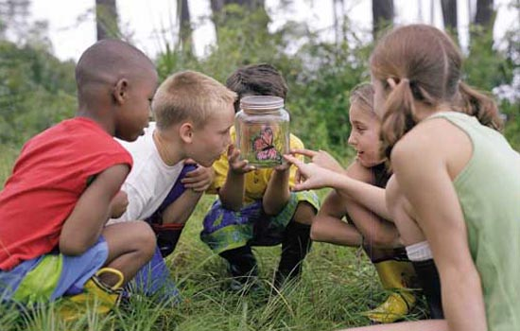
Живая природа – это удивительный, сложный, многогранный мир. Особое место в этом мире отведено животным: они составляют лишь 2% от всего живого на Земле, но несмотря на это, роль их в биосфере огромна. Животный мир является одним из основных компонентов природной среды, важной составной частью природных богатств нашей Родины. Он служит источником для получения промышленного, лекарственного сырья, пищевых продуктов и других материальных ценностей, необходимых для удовлетворения потребностей населения и народного хозяйства. Животный мир используется также в научных, культурно-просветительских и эстетических целях. От людей во многом зависит сохранность, многообразие и численность животного мира!

Slide 3
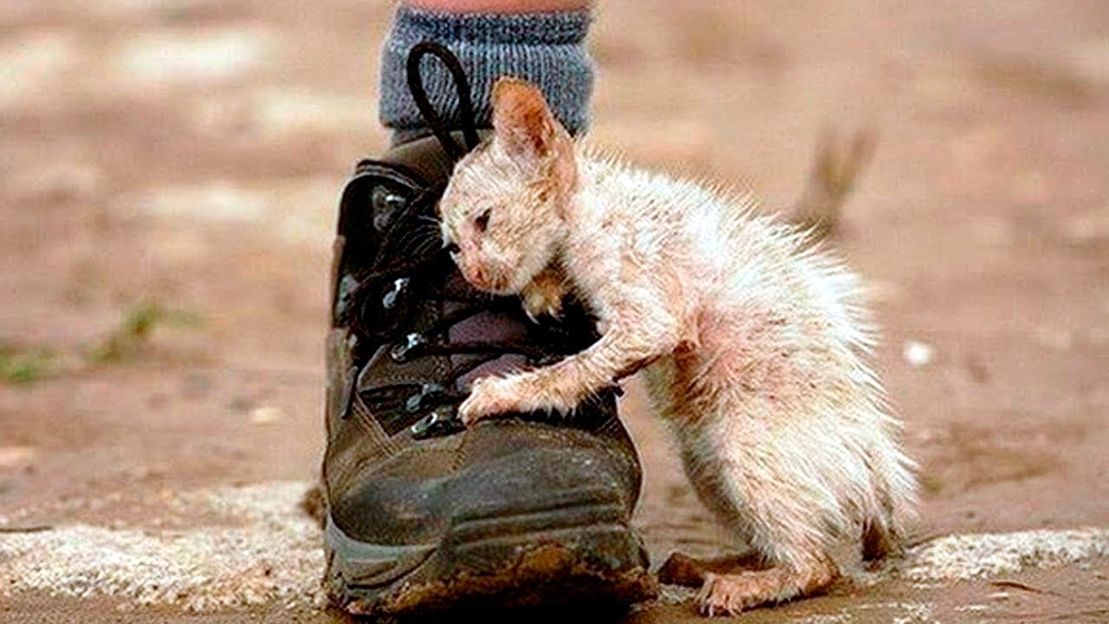
Причины неправильного отношения к природе
- Недостаток или отсутствие представлений о живых объектах;
Плохой пример взрослых;
Недостаточный опыт общения с природой;
Слабый уровень владения навыками ухода;
Несформированность эмоционально-чувственного положительного опыта взаимодействия с природой.

Slide 4
Многие животные страдают только из-за своей красоты. Их убивают, чтобы просто оставить себе на память их шкуры или чучела. А, случается так, что дети ловят диких животных, приносят их домой, не сознавая, что в неволе они медленно умирают, тоскуя о свободе. Поэтому так важно уметь замечать действия других людей, сверстников и взрослых, давать им соответствующую оценку и по мере своих сил и возможностей противостоять их антигуманным действиям. Необходимо помнить о том, что зачастую небрежное, а порой и жестокое отношение детей к животным объясняется отсутствием у них необходимых знаний. Вот почему воспитание сопереживания и сострадания происходит в неразрывном единстве с формированием системы доступных детям экологических знаний, включающей в себя представления о животных как уникальных и неповторимых живых существах, об их потребностях и способах удовлетворения этих потребностей; понимания взаимосвязи между живыми существами и средой их обитания, приспособленности животных к условиям существования; осознание того, что все живые существа на земле связаны друг с другом сложной системой связей. То есть все друг другу нужны, все друг от друга зависят.

Slide 5
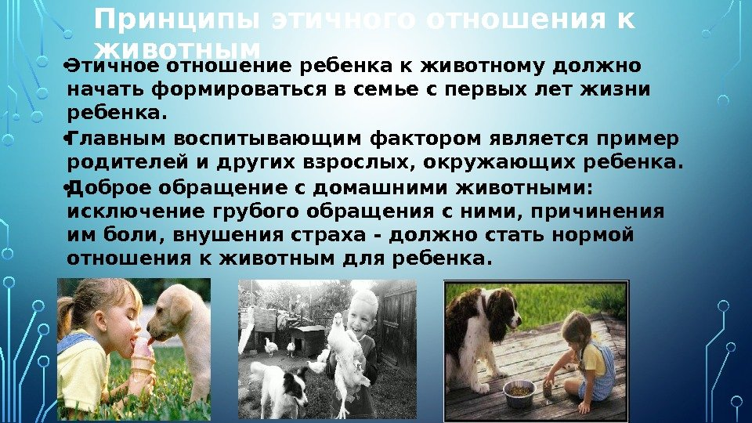

Slide 6
Домашние животные - большая помощь в воспитании личных положительных качеств ребенка, но лишь при условии ответственного и бережного обращения с этими животными. Лишь тогда сформируются доброта, ответственность, чувство долга и т.п. Мы отвечаем за живое - и за животное и за растение - перед природой, перед обществом, перед собственной совестью.

Slide 7
